Slide 1
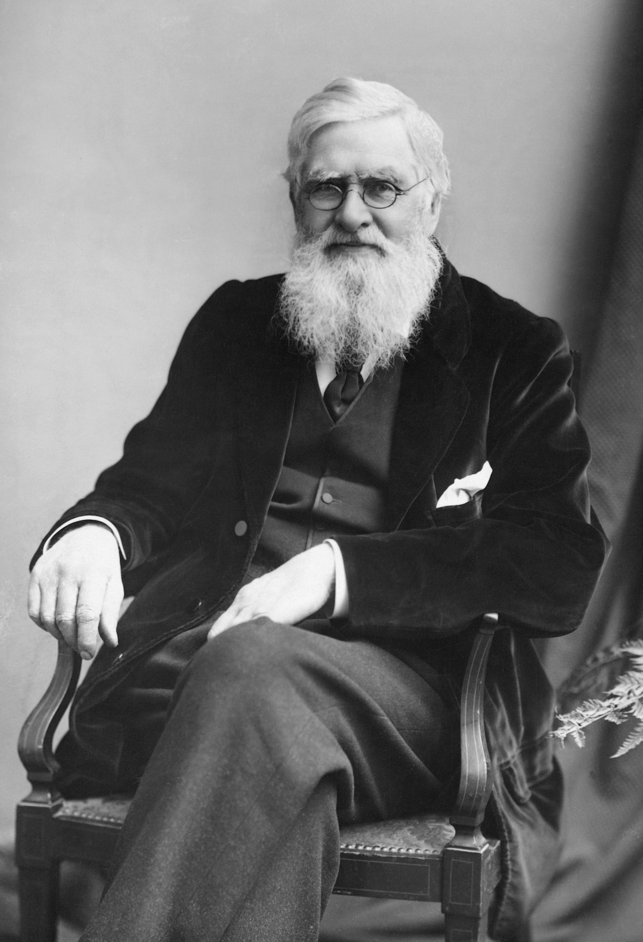
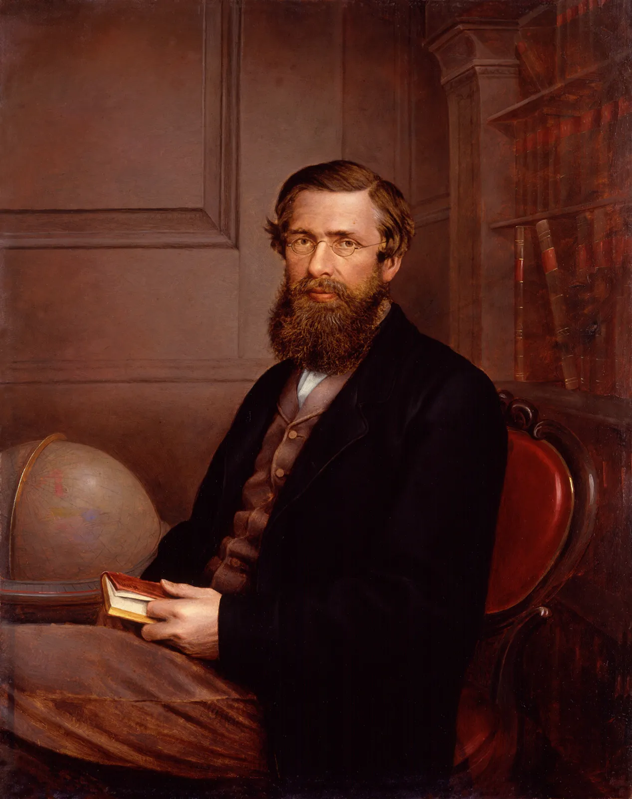

Slide 2
Alfred Russel Wallace
Beth yw ei waith ef?
Ei ddillad:
Hoff bethau:
Edrychiad:
Ei deulu:

Slide 3
Enghraifft o dasg Disgriblo - Pili Pala
Mae’r pili pala yn byw lawr yn y goedwig law, mae’n agos at lawr y goedwig law ac yn eistedd ar ddeilen fawr wyrdd. Yn tyfu uwchben y pili-pala mae tair coeden enfawr gyda changhennau enfawr. Mae’r pili-pala yn brydferth iawn, gydag adenydd glas golau. Ar ochrau’r adenydd mae lliw du tywyll yn amlinellu’r adenydd gyda smotyn bach gwyn yn ei dilyn.

